Slide 1


Slide 2

بسم الله الرحمن الرحيم

Slide 3

বিষয় পরিচিতিঃ
বিষয়ের নামঃ ফারায়েজ
অধ্যায়ের নামঃ বাবু মাখারেজিল ফুরুজ
শিক্ষক পরিচিতি
মোঃ মোসাদ্দেক হোসেন
উপাধ্যক্ষ
পলাশবাড়ী চাঁচাইবাড়ী ফাজিল মাদ্রাসা
পোরশা, নওগাঁ।
মোবাইল নং ০১৭১৮৮৫৭৪৪৮

Slide 4
শিখন ফল
মাখারিজুল ফুরুজ অর্থ কী বলতে পারবে।
আওল সম্পর্কে ব্যাখ্যা করতে পারবে।

Slide 5

পবিত্র কুরআনে বর্নিত অংশ গুলিকে ফুরুজুল মুকেদ্দারা বলা হয়,উক্ত অংশগুলি দুই প্রকা্রে মোট
ছয় টি।যথাঃ
প্রথম শ্রেণীঃ অর্ধাংশ $\frac{১}{ ২}, একচতুর্থাংশ\frac{১ }{৪}, একঅষ্টমাংশ\frac{১}{৮}$
দ্বিতীয় শ্রেণীঃ একতৃতীয়াংশ $\frac{১}{৩}, দুইতৃতীয়াংশ \frac{২}{৩}, একষষ্ঠাংশ\frac{১}{৬}$
এই ছয়টি সংখ্যার প্রথম শ্রেণীর তিনটি এবং দ্বিতীয় শ্রেণীর তিনটি আলাদা ভাবে-প্রথম থেকে অর্ধেক অর্ধেক এবং শেষের দিক থেকে দ্বিগুন দ্বিগুন হিসাবে হবে।

Slide 6
অংশ নিরুপনকারী সংখ্যা মোট সাতটি।
২
৩
৪
৬
৩
৮
১২
২৪

Slide 7
অংশ নিরুপনকারী সংখ্যা/মাসায়ালা বের করার মূলনীতীঃ-
ফুরুজুল মুকাদ্দারার ছয়টি অংশ হতে যদি এক এক সংখ্যা বোধক অংশ আসে,তাহলে প্রত্যেক অংশের নিম্নের সংখ্যা দ্বারা মাসয়ালা করতে হবে।
আর যদি একের অধিক হয় এবং ভিন্ন সংখ্যা হয়,তাহলে নিম্নের মূলনীতি প্রযোজ্য হবে।

Slide 8
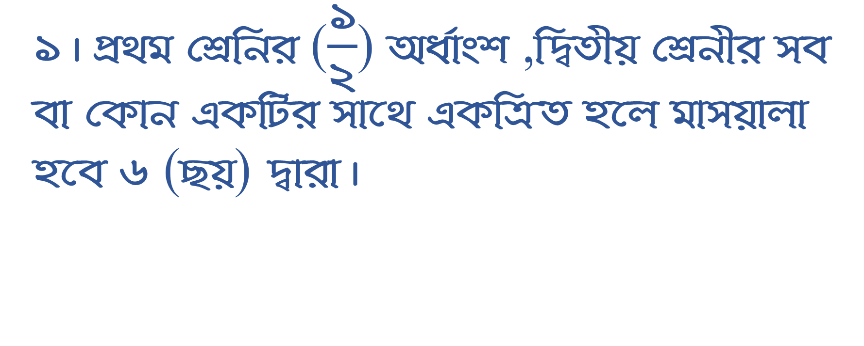
মাসয়ালার মূল সংখ্যা অবগতির সাধারন সূত্রঃ
১। প্রথম শ্রেনির ($\frac{১}{২}$) অর্ধাংশ ,দ্বিতীয় শ্রেনীর সব বা কোন একটির সাথে একত্রিত হলে মাসয়ালা হবে ৬ (ছয়) দ্বারা।

Slide 9
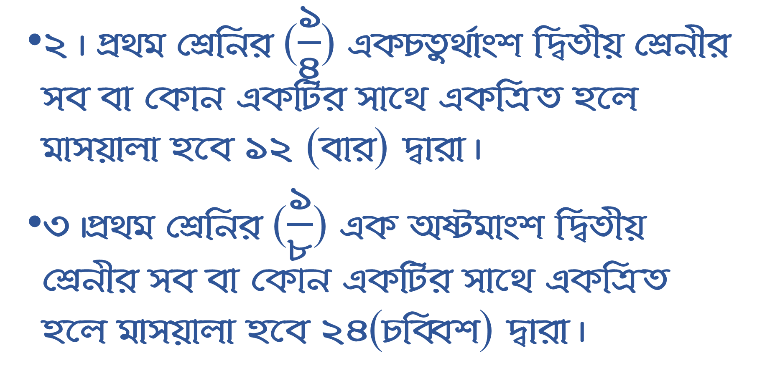
২। প্রথম শ্রেনির ($\frac{১}{৪}$) একচতুর্থাংশ দ্বিতীয় শ্রেনীর সব বা কোন একটির সাথে একত্রিত হলে মাসয়ালা হবে ১২ (বার) দ্বারা।
৩।প্রথম শ্রেনির ($\frac{১}{৮}$) এক অষ্টমাংশ দ্বিতীয় শ্রেনীর সব বা কোন একটির সাথে একত্রিত হলে মাসয়ালা হবে ২৪(চব্বিশ) দ্বারা।

Slide 10
আওল এর বর্ননা
আওল এর শাব্দিক অর্থ-উঁচু হওয়া,উচু করে দেওয়া।
ফারায়েজের পরিভাষায় -আওল অর্থ ত্যাজ্য সম্পত্তি নিরুপনের সংখ্যা (মাসয়ালা) এর অংশ সমূহের উপর বৃদ্ধিকরণ, যখন অংশিদারদের অংশ সংখ্যা হতে ক্ষুদ্র হবে।

Slide 11
আমরা জানি ,অংশ নিরুপনকারী সংখ্যা মোট সাতটি।
যথাঃ ২, ৩, ৪, ৬, ৮, ১২, ২৪
তম্মধ্যে ৪ টির ক্ষেত্রে আওল হয় না।সে গুলি হল ২,৩,৪,৮
আর অপর তিন টির ক্ষেত্রে কখনো কখনো আওল হয়।

Slide 12
৬সংখ্যাটি ১০ পযর্ন্ত সব সংখ্যায় আওল হয়।
(১) ৬সংখ্যাটির আওল ৭ এর উদাহরনঃ
মৃত মাসয়ালা ৬ আওল ৭
স্বামী সহোদর ২ বোন
৩ ৪
(২) ৬সংখ্যাটির আওল ৮ এর উদাহরনঃ
মৃত মাসয়ালা ৬ আওল ৮
স্বামী মা সহোদর বোন বৈপিত্রেয় বোন
৩ ১ ৩ ১

Slide 13
(১) ৬সংখ্যাটির আওল ৯ এর উদাহরনঃ
মৃত মাসয়ালা ৬ আওল ৯
স্বামী বৈপিত্রেয় দুই ভাই সহোদর দুই বোন
৩ ২ ৪
(২) ৬সংখ্যাটির আওল ৮ এর উদাহরনঃ
মৃত মাসয়ালা ৬ আওল ১০
স্বামী সহোদর দুই বোন বৈমাত্রেয় দুই বোন মাতা
৩ ৪ ২ ১

Slide 14
*আর ১২(বার) সংখ্যাটি -১৭ পর্যন্ত বেজড় সংখ্যায় আওল হয়।
(২) ১২ সংখ্যাটির আওল ১৩ এর উদাহরনঃ
মৃত মাসয়ালা ১২ আওল ১৩
স্ত্রী দুই সহোদর বোন মা
৩ ৮ ২
(২) ১২ সংখ্যাটির আওল ১৫ এর উদাহরনঃ
মৃত মাসয়ালা ১২ আওল ১৫
স্ত্রী মা সহোদর বোন বৈমাত্রেয় বোন বৈমাত্রেয় বোন ২ ৩ ২ ৬ ২ ২
(২) ১২ সংখ্যাটির আওল ১৭ এর উদাহরনঃ
মৃত মাসয়ালা ১২ আওল ১৭
স্ত্রী দাদী বৈমাত্রেয় বোন বৈপিত্রেয় বোন
৩ ২ ৮ ৪

Slide 15
২৪(চব্বিশ) সংখ্যাটি কেবল মাত্র ২৭ পর্যন্ত একবার আওল হয়।
(২) ২৪ সংখ্যাটির আওল ২৭ এর উদাহরনঃ
মৃত মাসয়ালা ২৪ আওল ২৭
স্ত্রী দুই কন্যা পিতা মাতা
৩ ১৬ ৪ ৪

Slide 16
মূল্যায়ন
১।ফুরুজুল মুকাদ্দারা কয়টি ও কি কি? মাসয়ালার মূল সংখ্যা অবগতির সাধারন সূত্র বর্ননা কর।
২।আওল শব্দের শাব্দিক ও পারিভাষিক অর্থ বর্ননা কর।
৩।মাসয়ালার মূল সংখ্যা কয়টি ও কি কি? কোন সংখ্যার আওল কত পর্যন্ত হয় বর্ননা কর।

Slide 17

ধন্যবাদ সবাইকে

